Slide 1
テーマ④ 就職活動の際の留意点
概 略
就職活動において、注意すべき点や、就職活動で起こりがちなトラブルや、
その対処法について解説。
アウトライン
解説スライド
ケーススタディ・スライド
データ・スライド
★★★…「労働法」等に関連する絶対知っておくべき重要なスライド
★★……知っておくとさらに良いデータや「労働法」等の補足的なスライド
★………データやクイズ、その他参考となる「労働法」等のスライド
1. 自己分析の必要性 PPT4-3
  ◆ 新規学卒就職者の学歴別就職3年以内離職率の推移
  ◆ 自己分析の必要性～なぜ早期に離職してしまうのか～
  いろいろな働き方～多様な時代をむかえ下の枠を超え変化中です～
2. 知っておきたい法律の知識(労働基準法／最低賃金法／男女雇用機会均等法) PPT4-6
  労働法とは
  「労働法」と「労働契約」について
  「労働基準法」とは…
  知っておきたい法律の知識～労働基準法～
  知っておきたい法律の知識～最低賃金法～
  知っておきたい法律の知識～男女雇用機会均等法～
  職場におけるハラスメントに関する法律（男女雇用機会均等法、育児・介護休業法、労働施策総合推進法）

Slide 2
アウトライン
解説スライド
ケーススタディ・スライド
データ・スライド
企業研究 PPT4-15
  企業研究～働きやすい企業とは～
  企業研究～えるぼしマークとは～
  企業研究～くるみんマークとは～／ ～くるみん認定基準～
  企業研究～ユースエール認定企業マークとは～
  企業研究〜もにすマークとは〜
  企業研究～安全衛生優良企業公表制度とは～
求人情報の探し方 PPT4-25
  求人情報の探し方～新卒応援ハローワーク～
  求人情報の探し方～エントリーする企業の働く条件を事前にしっかり確認しましょう～
  求人情報の探し方～より詳しい企業情報を確認することもできます～
選考の際の注意点 PPT4-28
  採用面接でのNG
内定 PPT4-30
  採用内定の法律的な性格
  内定取消トラブル
  内定と内々定の違い
  いわゆる「オワハラ」という言葉を知っていますか
  内定の辞退～トラブル防止のために～
いろいろな支援 PPT4-35
  働くことに悩んだら～サポステ～
  障害者の就職支援
  困ったときの…相談先はここ
【本資料のスライド番号表記例】
[PPT4-3とは「パワーポイント資料テーマ④(就職活動の際の留意点)3枚目のスライド」の意]

Slide 3
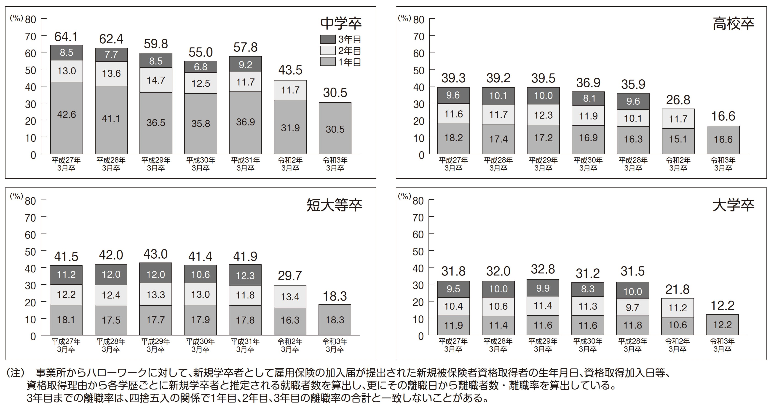
▶ PPT4-3
★★
新規学卒就職者の学歴別就職３年以内離職率の推移
新規学卒者の3年以内の離職率をとりまとめたところ、新規中卒就職者の約6割、新規高卒就職者の約4割、新規大卒就職者の約3割が、就職後3年以内に離職していることが分かりました。
出典：厚生労働省『新規学卒者の離職状況』に基づき作成
https://www.mhlw.go.jp/stf/seisakunitsuite/bunya/0000137940.html

Slide 4
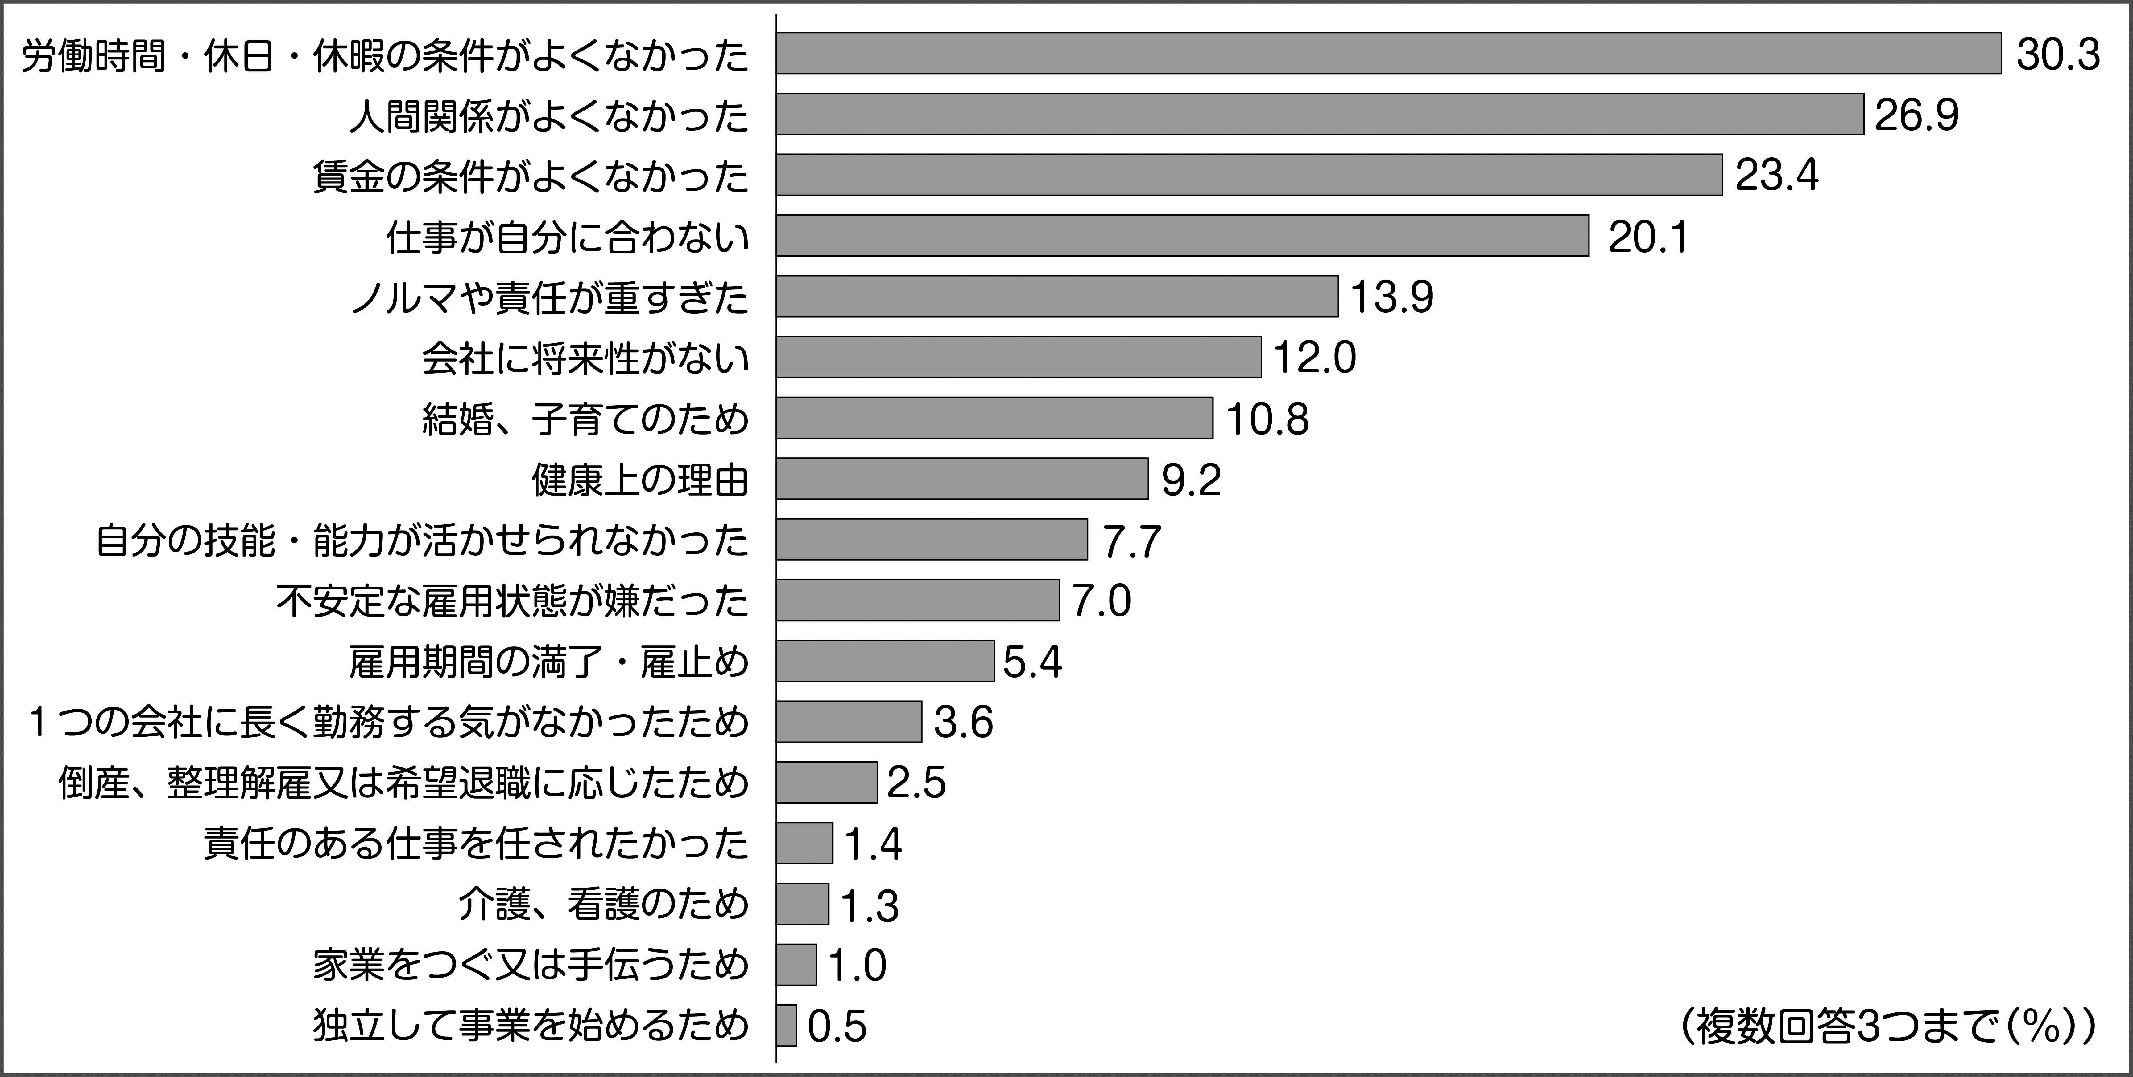
▶ PPT4-4
★★
自己分析の必要性 ～なぜ早期に離職してしまうのか？～
若年者が初めて勤務した会社を辞めた主な理由(複数回答３つまで(％))
出典：厚生労働省『平成30年若年者雇用実態調査の概況』21ページの結果を分析し作成
https://www.mhlw.go.jp/toukei/list/dl/4-21c-jyakunenkoyou-h30_gaikyou.pdf

Slide 5
▶ PPT4-5
★★★
いろいろな働き方 ～多様な時代をむかえ下の枠を超え変化中です～
働き方には、正社員、有期雇用労働者、派遣社員、パートタイム労働者、フリーランスなどいろいろな形があります。
 | 正規雇用 | 正社員 | 基本的にはフルタイムが多い
労働者 (雇用される人) | 非正規雇用 | 有期雇用労働者 | 事業主と期間の定めのある労働契約を 締結している労働者 (＊ 契約期間：原則3年以内 )
 |  | 派遣社員 | 派遣会社と労働契約を結び、 派遣先に派遣されて働く雇用形態
 |  | パートタイム 労働者(※) | 1週間の所定労働時間が同一の事業主 に雇用される通常の労働者に比べて短 い労働者
雇用されない人 | 個人事業主やフリーランスなど業務委託(請負)契約で働く人など 使用者（会社社長など）
※パートタイム・有期雇用労働法におけるパートタイム労働者は、１週間の所定労働時間が同一の事業所に雇用される通常の労働者に比
べて短い労働者

Slide 6
▶ PPT4-6
★★★
労働法とは
「労働法」とは、労働基準法 や 最低賃金法をはじめ、労働契約法、男女雇用機会均等法、労働組合法など、働くことに関するたくさんの法律を、ひとまとめにして「労働法」と呼んでいます。

Slide 7
▶ PPT4-7
★★
｢労働法｣ と ｢労働契約｣ について
労働契約の内容は、原則、会社と働く人の合意で自由に決められる
(契約自由の原則)
しかし…
労働契約を当事者同士で完全に自由に決定できるようにしてしまうと、会社より弱い立場にある事が多い働く人(個人)にとって不利な労働条件になってしまいがち。
そこで…
働く人を保護するために、国として一定のルールを規定
⇒国による最低基準の法定
(憲法第27条・賃金、就業時間、休息その他の勤労条件に関する基準は、法律で定める)
⇒働く人の交渉力の向上
(憲法第28条・勤労者の団結する権利及び団体交渉その他の団体行動をする権利が保障され
ている)
等々があります

Slide 8
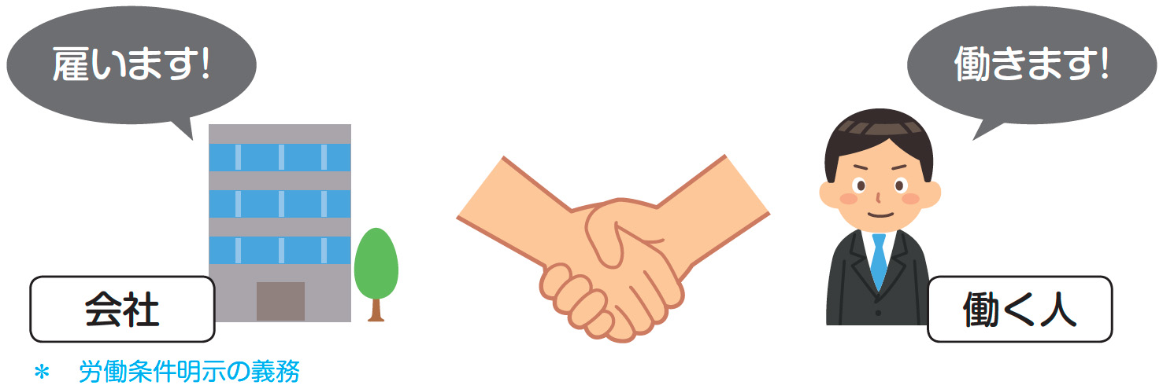

▶ PPT4-8
★★★
｢労働法｣ と ｢労働契約｣ について
「労働契約」働く上での条件はこうしましょう
雇用期間・勤務地・業務内容・勤務時間・給料などの労働条件
「労働契約」の締結
⇒ 働く人と事業主で 合意して 決める
ただし、最低労働基準を定める労働法に従う義務有り

Slide 9
▶ PPT4-9
★★★
｢労働法｣ と ｢労働契約｣ について
労働契約の内容を完全に自由に決定できるようにしてしまうと …
「会社」よりも、弱い立場にあることが 多い「働く人」にとって、劣悪な労働条件の契約になってしまうかも…
保護
労働法
労働基準法
最低賃金法
労働契約法
男女雇用機会均等法
これを防ぐ
・・
正社員
派遣社員
有期雇用労働者
パートタイム労働者
労働法により皆さんの権利が保護されています…!!
働く人

Slide 10
▶ PPT4-10
★★★
「 労働基準法 」とは…
○ 労働基準法とは、
1. 労働条件の最低の基準を定めた法律であり、
2. 労働基準法で定めた基準に達しない労働条件は無効と定められており、
3. 違反すると刑罰も科される法律 です。
○ 労働基準法は、月給制で働く正社員と呼ばれている人たちはもちろん、アルバイトやパートタイマーなどと呼ばれている人たちにも同じように適用されます。

Slide 11
▶ PPT4-11
★★★
知っておきたい法律の知識 ～労働基準法～
労働基準法という法律で労働時間や休憩・休日、割増賃金などについての決まりを定めています。知っておくべき代表的なものを確認しておきましょう。
労働時間の決まり
〈働く時間の長さ〉
1週間の労働時間 40時間以内
1日の労働時間 8時間以内
割増賃金(残業代)の決まり
〈割増率〉
① 法定労働時間を超えて働く場合【時間外労働】
→25%以上の割増賃金
（時間外労働が月60時間を超える場合は50％
以上の割増賃金）
② 法定休日に働く場合【休日労働】
→35％以上の割増賃金
③ 午後10時から午前5時までの深夜に働く場合【深夜労働】
→25％以上の割増賃金
※ 会社が上記の法定労働時間を超えて労働者を働かせる場合には、あらかじめ労働者の過半数で組織する労働組合または過半数を代表する者との間に「時間外労働・休日労働に関する協定(36協定)」を締結し、所轄労働基準監督署長に届け出る必要があります。
休日の決まり
〈原則〉少なくとも毎週1日の休日を与える
〈例外〉4週間を通じて4日以上与える
休憩時間の決まり
① 1日の労働時間が6時間を超える場合→45分以上
② 1日の労働時間が8時間を超える場合→60分以上

Slide 12
▶ PPT4-12
★★★
知っておきたい法律の知識 ～最低賃金法～
最低賃金法という法律の手続きに基づき、会社が支払わなければならない賃金の最低額が定められています。
最低賃金は、毎年、都道府県ごとに決められます。
仮に最低賃金未満の金額で労働者と使用者が合意しても、最低賃金より低い賃金での契約は認められません。
最低賃金には、全ての労働者とその使用者に適用される「地域別最低賃金」と特定の産業に従事する労働者と使用者に適用される
「特定最低賃金」の2種類があります。
※ 両者に該当する場合は、高いほうが適用されます
最新の地域ごとの最低賃金はこちらでチェック
厚生労働省ホームページ「地域別最低賃金の全国一覧」
https://www.mhlw.go.jp/stf/seisakunitsuite/bunya/koyou_roudou/roudoukijun/minimumichiran/
※ 厚生労働省ホームページ「必ずチェック最低賃金 使用者も、労働者も。」
https://pc.saiteichingin.info/

Slide 13
▶ PPT4-13
★★★
知っておきたい法律の知識 ～男女雇用機会均等法～
男女雇用機会均等法では、事業主に対し、募集、採用、配置、昇進、降格、教育訓練、福利厚生、職種・雇用形態の変更、退職勧奨、定年、解雇、労働契約の更新について、男性・女性のどちらに対しても、性別を理由とする差別的取扱いを禁止しています。
また、妊娠・出産等を理由とする解雇や退職強要などの不利益取扱いを行うことも禁止しています。

Slide 14
▶ PPT4-14
★★★
職場におけるハラスメントに関する法律
（男女雇用機会均等法、育児・介護休業法、労働施策総合推進法）
セクシュアルハラスメント、妊娠・出産・育児休業等に関するハラスメント、パワーハラスメント（以下、「職場におけるハラスメント」）に関する防止措置を講ずることは事業主の義務です。
また、事業主に職場におけるハラスメントに関して相談した労働者に対して、事業主が不利益な取扱いを行うことは禁止されています。

Slide 15





▶ PPT4-15
★★★
企業研究 ～働きやすい企業とは～
「働きやすく、自分の能力を発揮して活躍できる企業で働きたい」そんな風に思われる方は多いと思います。ここではそんな企業を見つけるヒントをお伝えします。
これらのマーク、見たことがありますか？ いずれも厚生労働大臣が認定した企業に与えられるものです。このマークが働きやすい企業選びの参考になります。
えるぼし
マーク
くるみん
マーク
ユースエール認定企業
もにす
マーク
安全衛生優良企業
公表制度
「

Slide 16

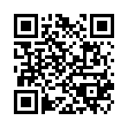

▶ PPT4-16
★★
企業研究 ～えるぼし・プラチナえるぼしマークとは～
えるぼしマークは、女性活躍推進の取組に積極的な企業が取得できる認定マークです。
女性活躍推進法に基づき、女性の活躍推進に関する状況等が優良(平均勤続年数において男女差が少ないことや、女性管理職割合が一定以上であること等)な企業が、厚生労働大臣の認定を受けられるものです。
認定企業を調べるには「女性の活躍推進企業データベース」で！
https ://positive-ryouritsu.mhlw.go.jp/positivedb/
さらに積極的な企業の証！
女性活躍推進法が改正され、女性の活躍推進に関する状況等が優良な
事業主の方への認定（えるぼし認定）よりも水準の高い「プラチナえる
ぼし」認定が創設されました（2020年6月1日施行）。

Slide 17


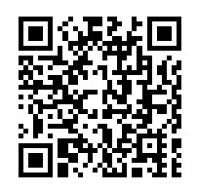

▶ PPT4-17
★★
企業研究 ～えるぼしマークとは～
5つの評価基準：｢採用｣ ｢継続就業｣ ｢労働時間等の働き 方｣ ｢管理職比率｣ ｢多様なキャリアコース｣
1段階目
5つの基準のうち1つまたは2つの基準をみたす
2段階目
5つの基準のうち3つまたは4つの基準をみたす
3段階目
5つの基準のうち、すべての基準をみたす
認定基準の詳細はこちら
厚生労働省ホームページ
女性活躍推進法特集ページ
で検索！

Slide 18



▶ PPT4-18
★★
企業研究 ～くるみんマークとは～
くるみんマーク、トライくるみんマークは、従業員の子育て
支援に積極的に取り組む「子育てサポート企業」であることを示す認定マークです。
一定の要件を満たした上で厚生労働大臣の認定を受けた企業
だけが利用できるマークであり、求人広告に掲載するなどによ
り子育てサポート企業であることをPRできます。
さらに積極的な企業の証！
くるみん認定やトライくるみん認定を既に受け、両立支援の制度
の導入や利用が進み、高い水準の取組を行っている企業を認定する
マークとして「プラチナくるみん」があります。
さらに、これらそれぞれのくるみん認定に加え、不妊治療と仕事
との両立に取り組む企業は「プラス認定」を受けることができます。

Slide 19
▶ PPT4-19
★★★
企業研究 ～くるみん認定基準～
1) 雇用環境の整備について、適切な行動計画(２年以上５年以内)
を策定したこと。
2) 行動計画を実施し、計画に定めた目標を達成したこと。
3) 行動計画を公表(一般事業主行動計画公表サイト：両立支援の
ひろば 等)し、労働者への周知を適切に行っていること。
4) 男性労働者の育児休業等取得率が10％以上であること。
5) 女性労働者の育児休業等取得率が75％以上であること。
等々
厚生労働省ホームページ「次世代育成支援対策推進法に基づく一般事業主行動計画を策定し、くるみん認定・トライくる
みん認定・プラチナくるみん認定を目指しましょう!!!」
https://www.mhlw.go.jp/content/11900000/999zentai.pdf
認定基準の詳細はこちら

Slide 20
▶ PPT4-20
★★
企業研究 ～ユースエール認定企業マークとは～
ユースエール認定企業は、若者の採用・育成に積
極的で、若者の雇用管理の状況などが優良な中小企
業を若者雇用推進法に基づき厚生労働大臣が｢ユー
スエール認定企業｣として認定しています。
ユースエール認定された中小企業(300人以下)へ与えられる認定マークです。
次項の認定基準を満たした場合に、厚生労働省の認定を受けられるものです。

Slide 21
▶ PPT4-21
★★
企業研究 ～ユースエール認定企業マークとは～
〈認定基準の一部〉
1) 新卒者など直近三事業年度の離職率が20％以下
(ただし、採用者数が3人または4人の場合は、離職者数が1人以下)
2) 所定外労働時間が20時間以下 (前事業年度の正社員の月平均)
かつ月平均の法定時間外労働60時間以上の正社員ゼロ
3) 正社員の有給休暇年平均の取得日数が年10日以上
または年平均取得率70％以上 (＊付与日数に占める取得日数平均)
  (※有給休暇に準ずる休暇として人材開発統括官が定めるものを含む。 また、その日数は労働者1人当たり5日が上限)
＊ 詳細については下記サイトに
厚生労働省『ユースエール認定企業とは』
https://www.mhlw.go.jp/stf/seisakunitsuite/bunya/0000100266.html

Slide 22

▶PPT4-22
★★
企業研究 ～もにすマークとは～
もにす認定制度（障害者雇用に関する優良な中小事業主
に対する認定制度）とは、障害者の雇用の促進や安定に関
する取組が優良な中小企業を、障害者雇用促進法に基づき、
厚生労働大臣が｢もにす認定企業｣として認定する制度です。
この認定制度を通じて、認定を受けた企業が地域の身近な障害者雇用のロールモデルとして認知され、地域全体の障害者雇用の取組が一層推進されることが期待されます。
もにすマークは、認定基準を満たした中小企業（300人以下）のみが表示できる厚生労働省認定のマークです。
Notes:
スライド184,185の間に挿入

Slide 23
▶ PPT4-23
★★
企業研究 ～もにすマークとは～
〈認定基準〉
1) 障害者雇用への取組、取組の成果、それらの情報
開示の３項目について、評価基準に基づき、それぞ
れ合格最低点に達し、合計で50点中20点以上を獲
得していること
2) 法定雇用障害者数以上雇用していること
3) 過去に認定を取り消された場合、取消の日から起算して３年
以上経過していること
4) 障害者雇用促進法その他の関係法令に違反する重大な事実が
ないこと
＊ 詳細についてはこちら
厚生労働省ホームページ「障害者雇用に関する優良な中小事業主に対する認定制度（もにす認定制度）」
https://www.mhlw.go.jp/stf/monisu.html
Notes:
スライド184,185の間に挿入

Slide 24

▶ PPT4-24
★★
企業研究 ～安全衛生優良企業公表制度とは～
安全衛生優良企業とは、労働者の安全や健康を確保するための対策に積極的に取り組み、高い安全衛生水準を維持・改善しているとして、厚生労働省から認定を受けた企業のことです。
この認定を受けるためには、過去3年間労働安全衛生関連の重大な法違反がないなどの基本事項に加え、労働者の健康保持増進対策、メンタルヘルス対策、過重労働防止対策、安全管理など、幅広い分野で積極的な取組を行っていることが求められます。
厚生労働省ホームページ「安全衛生優良企業公表制度について」
https://www.mhlw.go.jp/stf/seisakunitsuite/bunya/0000075611.html

Slide 25
▶ PPT4-25
★
求人情報の探し方 ～新卒応援ハローワーク～
ハローワークって、仕事を辞めた人が行くところと思っていませんか？
新卒応援ハローワークは、大学院･大学･短大･高専･専修学校などの学生・生徒や、卒業後未就職の方、卒業後概ね3年未満の方の就職を支援する専門のハローワークです。
全国各地の求人情報(仕事情報・企業情報)が検索できます。利用は、すべて無料!!
仕事探しに関する相談を随時受付！
臨床心理士による心理的サポートも実施！
就職フェアや各種セミナー開催！
既卒者の就職を支援する各種制度も揃っています。
さらに、新卒応援ハローワークでは、学生・生徒の就職支援の専門職「ナビゲーター」を学校に派遣し、学校のご要望に応じて就職相談を実施したり、各種セミナーなどを無料で開催しています。
厚生労働省ホームページ「新卒応援ハローワーク」
https://www.mhlw.go.jp/stf/seisakunitsuite/bunya/0000132220.html

Slide 26
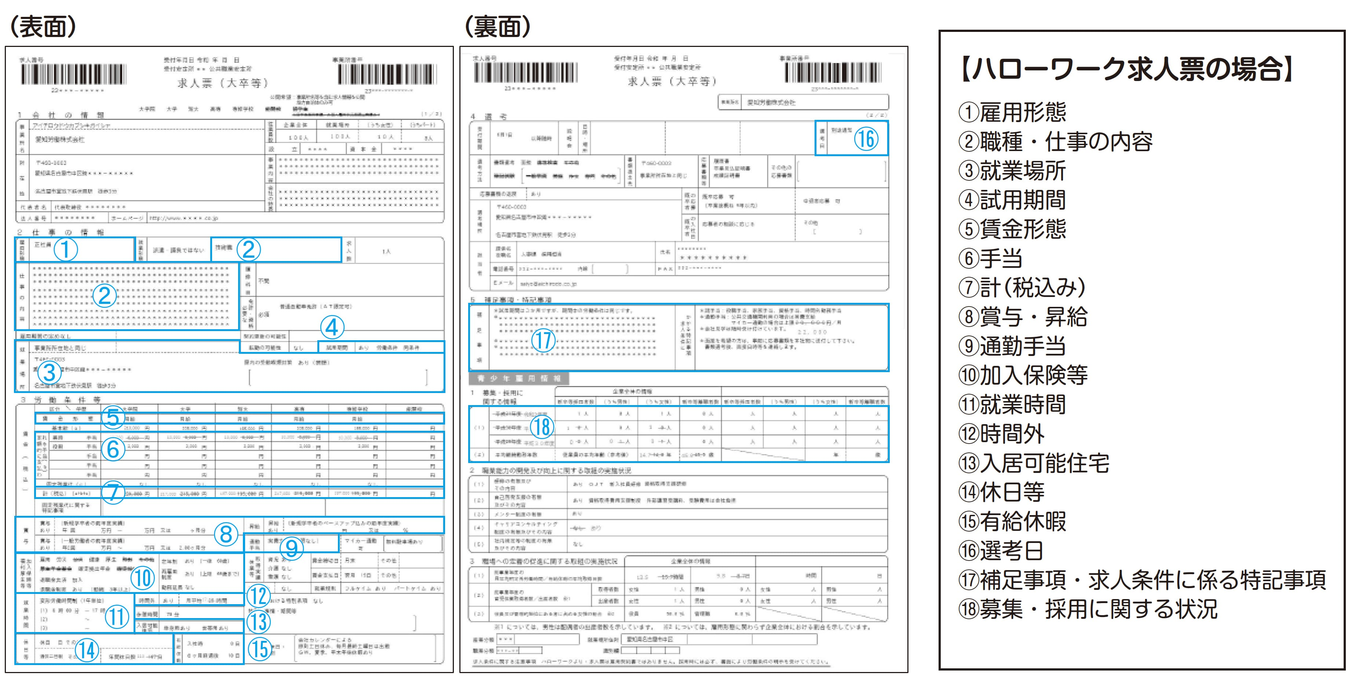
▶ PPT4-26
★★★
求人情報の探し方 ～エントリーする企業の働く条件を事前にしっかり確認しましょう～
※ 求人票は雇用契約書ではありませんので、採用時には書面で労働条件の明示を受けて、内容をよく確認しましょう。

Slide 27

▶ PPT4-27
★★
求人情報の探し方 ～より詳しい企業情報を確認することもできます～
新規学校卒業段階でのミスマッチによる早期離職を解消し、若者が充実した職業人生を歩んでいくため、労働条件を的確に伝えることに加えて、若者雇用促進法では、平均勤続年数や研修の有無及び内容といった就労実態等の職場情報も併せて提供することとなっています。
(ア)募集・採用に関する状況 | 過去3年間の新卒採用者数・離職者数
 | 過去3年間の新卒採用者数の男女別人数
 | 平均勤続年数
(ア)の参考値として、可能であれば平均年齢についても情報提供してください。
(イ)職業能力の開発・向上に関する状況 |  | 研修の有無及び内容
 |  | 自己啓発支援の有無及び内容 ※ 教育訓練休暇制度・教育訓練短時間勤務制度がある場合はその情報を含む。
 |  | メンター制度の有無
 |  | キャリアコンサルティング制度の有無及び内容 ※ セルフ・キャリアドック(定期的にキャリアコンサルティングを受ける機会を設定する仕組み)がある場合は その情報を含む。
 |  | 社内検定等の制度の有無及び内容
(ウ)企業における雇用管理に関する状況 |  | 前年度の月平均所定外労働時間の実績
 |  | 前年度の有給休暇の平均取得日数
 |  | 前年度の育児休業取得対象者数・取得者数(男女別)
 |  | 役員に占める女性の割合及び管理的地位にある者に占める女性の割合
＊ 情報提供の求めを行う場合には、以下の事項を企業に対して伝える必要があります。
①氏名②連絡先(住所またはメールアドレス)③所属学校名、在学年または卒業年月④青少年雇用情報提供希望の旨
※ 新卒者等の募集を行う企業に対しては、幅広い職場情報の提供が努力義務とされています。
※ 応募者等や、求人申込みをしたハローワーク、特定地方公共団体や職業紹介事業者(職業紹介事業者としての学校を含む)または求人の紹介を受けた者等から求めがあった場合は、上記の表の(ア)～ (ウ)の３類型それぞれについて１つ以上の情報提供が、企業に義務付けられています。

Slide 28

▶ PPT4-28
★★
選考の際の注意点 ～採用面接でのNG ～
【ワークショップ】
企業等が採用面接において就職希望者に聞いてはいけないことがあります。
以下の質問の中で、採用面接での不適切な質問だと思われるものに×印をつけてください。そして、なぜこのように聞いてはいけない質問があるのかについても考えてみてください。
「あなたの生まれ育った街について詳しく説明してください。」
「あなたのご家族のお仕事について教えてください。」
「あなたの好きな政党と、その理由となった一番評価している政策も教えてください。」
「あなたはこのあいだの○○選挙に行きましたか？」
「大学生が政治活動に参加することについてどう思いますか？」
「歴史上の人物であなたの最も尊敬する人を教えてください。」
・「学校外（学外）で参加している団体はありますか？ あれば教えてくだ
さい。」
「あなたは新聞をとっていますか？ どの新聞ですか？」
「あなたは何度もよく読む本がありますか？ あれば教えてください。」

Slide 29

▶ PPT4-29
★★
選考の際の注意点 ～採用面接でのNG ～
前のページの質問はなぜしてはいけないのか？
それは、次のaやbのような適性と能力に関係がないことを応募用紙に書かせたり面接で尋ねることや、cを実施することは、就職差別につながるおそれがあるからです。
＜a．本人に責任のない事項の把握＞
・ 本籍・出生地に関すること(注：「戸籍謄(抄)本」や本籍が記載された「住民票(写し)」を提出させることはこれに該当します)
・ 家族に関すること(職業、続柄、健康、病歴、地位、学歴、収入、資産など) (注：家族の仕事の有無 ・職種・勤務先などや家族構成はこれに該当します)
・ 住宅状況に関すること(間取り、部屋数、住宅の種類、近郊の施設など)
・ 生活環境・家庭環境などに関すること
＜b. 本来自由であるべき事項(思想信条にかかわること)の把握＞
・ 宗教に関すること
・ 支持政党に関すること
・ 人生観、生活信条に関すること
・ 尊敬する人物に関すること
・ 思想に関すること
・ 労働組合(加入状況や活動歴など)、学生運動など社会運動に関すること
・ 購読新聞・雑誌・愛読書などに関すること
厚生労働省ホームページ「公正な採用選考の基本」
https://www.mhlw.go.jp/www2/topics/topics/saiyo/saiyo1.htm
＜c．採用選考の方法＞
・ 身元調査などの実施(注：「現住所の略図等」は生活環境などを把握したり身元調査につながる可能性があります)
・ 本人の適性・能力に関係ない事項を含んだ応募書類の使用
・ 合理的・客観的に必要性が認められない採用選考時の健康診断の実施
！就活セクハラについて
もし、採用面接等で、企業の採用担当者等から強引なプライベートへの誘いなどセクシュアルハラスメント等を受けた場合、大学の就職担当者に相談することができるほか、都道府県労働局等の総合労働相談コーナーでも、丁寧かつプライバシーに配慮した相談対応をしてもらえます。

Slide 30




▶ PPT4-30
★★★
内定 ～採用内定の法律的な性格～
採用内定の法的な性格については、採用内定通知が労働契約締結についての承諾の意思表示と見られる場合には、「始期付解約権留保付労働契約」が成立した
とする考え方が過去の裁判により確立しています。
「大日本印刷事件―最二小判昭54・7・20民集33巻5号582頁」
言葉の意味をみてみよう！
始期付→労働契約が成立しているといっても、実際に仕事
をするのは卒業後の4月からなので「始期」がついてるのです。
解約権留保付→学校を卒業できなかった場合、やむを得
ない場合等には内定を取り消すことがある旨内定通知で示さ
れることが多いですが、このように内定を取り消す権利を留
保しているので「解約権留保付」というのです。

Slide 31

▶ PPT4-31
★★★
内定 ～内定取消トラブル～
採用内定により、労働契約がすでに成立していると認められる場合、社会通念上相当な理由がなければ契約の解約＝解雇は無効となることがあります。
→内定取消は、会社の業績悪化を理由とするものであっても、無効となることがあります。
内定取消を告げられたら…
お近くの総合労働相談コーナー(都道府県労働局雇用環境・均等部や雇用環境・均等室、労働基準監督署に設置)やハローワークにご相談ください。
しかし、注意してください！
以下のような理由がある場合には内定取消が正当と判断されることもあります。
内定取消になる可能性があるケース
・ 学校を卒業できなかった場合
・ 経歴や学歴の重要な部分に重大な嘘があった場合
・ 病気やケガにより正常な勤務ができなくなった場合
・ 必要な免許や資格が取れなかった場合
・ 会社の経営状況等、内定取消を行うための客観的に合理的な理由があり、社会通念上相当と認められる場合

Slide 32
▶ PPT4-32
★★★
内定と内々定の違い
企業が正式な内定よりも前に、いわゆる内々定を出すことも少なくありません。内定と内々定とは、法的にみて何が異なるのでしょうか？
・ 内々定の段階では、一般的には学生は引き続き就職活動を続けており、企業側としても当該学生が実際に就職するということに確信が持てないことが多いでしょう。このような場合、お互いの「意思表示の合致」がないために労働契約は成立しておらず、したがって内々定の取消は原則として自由ということになります。
・ただし、
(1) 内定や内々定の性質は個々の状況により異なりますので、たとえ正式な内定が出る以 前でも、お互いの意思表示の合致があったと認められる事情があれば、労働契約が成立したといえる場合もあります(学生が内々定により就職活動を終え、内々定を出した企業もそれを知っている場合など)。
(2) 内々定の段階で労働契約が成立したとはいえない場合にも、内々定の取消しの態様に よっては、信義則違反として企業の損害賠償責任が認められることがあります。
詳しくは、お近くの総合労働相談コーナー(都道府県労働局雇用環境・均等部（室）、労働基準監督署に設置)やハローワークにご相談ください。

Slide 33
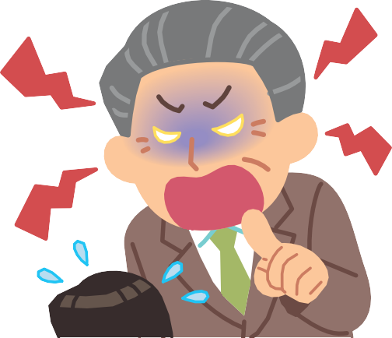
▶ PPT4-33
★★
内定 ～いわゆる「オワハラ」という言葉を知っていますか～
企業が学生に対して就職活動を終わらせることを強要することは、学生の公平・公正な就職機会の確保を妨げることになるため、大学等では、このような行為を行わないよう求めています。
メディア等では、「就活終われハラスメント」を略して、「オワハラ」と呼ぶ場合もあります。
具体的には、「他社を断らないと内定を出さない」、「今ここで就職活動を終わらせる意思を示せ」などと発言することをいいます。
今ここで
就職活動を終わらせる
意思を示せ！
他社を断らないと
内定を出さないぞ！
この間の内定者
懇親会でご馳走した
のにまさか
辞退しないよな！
もう他社の面接は
受けるな！
このような行為を受けた場合には、ひとりで抱え込まずに学校のキャリアセンターなどへ相談しましょう。

Slide 34
▶ PPT4-34
★★★
内定の辞退 ～トラブル防止のために～
一般的には採用内定により労働契約が成立したといえることが多く、この場合に企業が内定を一方的に取り消すことは解雇の問題となります。
一方、労働契約が成立しても、労働者(学生)の側からの退職の自由は広く認められており、２週間の予告をすれば理由に関わらず退職(内定の辞退)をすることができます。
もっとも、新卒採用をする計画がある中で、就職の直前に内定を辞退すると、企業には代わりとなる人員確保など多大な負担がかかります。内定先に就職する意思がないことがはっきりした場合には、早めに、誠意を持って辞退の意思を伝えることも、無用なトラブルを回避する上で重要です。

Slide 35


▶ PPT4-35
★★
いろいろな支援 ～働くことに悩んだら～
～働くことに悩んだら、サポステを利用しましょう～
地域若者サポートステーション(サポステ)という機関をご存知ですか。
サポステでは、仕事に就いておらず、家事も通学もしていない若者及びその家族に対し、就職に向けた様々なサポートを行っています。サポステは全国に設置されていますので、ご自宅から近い施設を利用することができます。
厚生労働省ホームページ「サポステ 地域若者サポートステーション」
https://saposute-net.mhlw.go.jp/
こんな悩みを抱えた方をサポート
● 働きたいけどどうしたらいいのか分からない…
● ブランクがあって就職活動が不安…
● コミュニケーションが苦手…
● 応募しているけどなかなかうまくいかない…
主なサポート内容
相 談 支 援
各種プログラム
職場見学体験
就職後の相談
一人一人に応じた専門的な相談、支援計画の作成
コミュニケーション訓練など就労に向け踏み出すプログラム
多様な現場での見学や体験、振り返りなどフォローも実施
職場への定着やより安定した就労形態へのステップアップ支援

Slide 36
▶ PPT4-36
★★
いろいろな支援 ～障害者の就職支援～
① 就職に向けての相談 ■就職に向けての支援メニューと支援機関をご紹介します。
就労に関する様々な相談支援
ニーズや課題に応じて、職業準備訓練や職場実習のあっせん求職活動への同行、生活面の支援など様々な相談に応じます。
障害者就業･
生活支援センター
職業紹介・職業相談
求職登録を行い、具体的な就職活動の方法などの相談や指導を行います。専門的な支援が必要な方には、地域障害者職業センターを紹介します。
ハローワーク
障害者相談支援事業
地域の障害者等からの相談に応じ、福祉サービスの利用援助、社会資源を活用するための支援、社会生活力を高めるための支援、ピアカウンセリング、権利擁護のために必要な援助、専門機関の紹介等を行います。
市区町村、指定特定
相談支援事業者
または指定一般相談
支援事業者
職業リハビリテーション、職業評価
仕事の種類や働き方などについて、希望や障害特性、課題を踏まえながら、相談･助言、職業評価、情報提供等を行います。
必要に応じて、センターにおける専門的な支援を行います。
地域障害者
職業センター

Slide 37
▶ PPT4-37
★★
いろいろな支援 ～障害者の就職支援～
② 就職に向けての準備、訓練
■就職に向けての支援メニューと支援機関をご紹介します。
地域障害者職業センターにおける職業準備支援
作業支援、職業準備講習カリキュラム、職業上の課題の把握、作業遂行力、職
場体験実習等の支援、職場等に向かう次の段階への移行を支援します。
地域障害者
職業センター
就労移行支援
一般就労等への移行に向けて、就労移行支援事業所内での訓練や、企業における
実習、適性に合った職場探し、就労後の職場定着のための支援を実施。
就労移行支援事業者
公共職業訓練
障害者職業能力開発校のほか、一般の公共職業能力開発校において、専門の訓練
コースの設置やバリアフリー化を推進することにより、公共職業訓練を実施。
障害者職業能力開発校
職業能力開発校
ハローワーク
障害者の多様なニーズに対応した委託訓練
企業、社会福祉法人、NPO法人、民間教育訓練機関等に委託して就職に必要な
知識･技能を習得するための公共職業訓練を実施。(原則3月以内・月100時間の標準)
障害者職業能力開発校
職業能力開発校
ハローワーク
職場適応訓練
事業所において実際の業務を行い、その作業環境に適応するための訓練です。(訓
練期間：6か月以内(中小企業と重度障害者は１年以内))
都道府県
ハローワーク
厚生労働省ホームページ「障害者の方への施策 どこへ相談すればいいか分からない方へ」
https://www.mhlw.go.jp/content/000429416.pdf

Slide 38
▶ PPT4-38
★★★
困ったときの…相談先はここ① ～ひとりで悩まないで、相談しましょう～
就職活動で困ったり、悩みがある方は、大学等のキャリアセンターや就職支援担当部署で相談を行っています。学外でも以下のような相談機関があります。
相談窓口
総合労働相談コーナー (都道府県労働局、 労働基準監督署に設置) | 労働問題に関するあらゆる分野の相談の受付 (解雇、雇止めなどの労働条件、いじめ・嫌がらせなど)
都道府県労働局 雇用環境・均等部(室) | 性別を理由とする差別、妊娠・出産・育児休業等を理由とする不利益取扱い、セクシュアルハラスメント、妊娠・出産・育児休業・介護休業等に関するハラスメント、パワーハラスメント、育児・介護休業、パートタイム労働などについての相談の受付等
労働基準監督署 | 賃金、労働時間、労働者の安全と健康の確保などについての相談の受付、監督、指導などの事務
労働条件相談ほっとライン | 労働条件に関する電話相談 0120-811-610 平日(月～金) 17時～ 22時 土日・祝日 9時～ 21時
新卒応援ハローワーク等 | 就職活動の進め方や応募企業の選定等に関する相談、応募書類の添削、面接練習などの支援、内定取消等の相談

Slide 39

▶ PPT4-39
★★
困ったときの…相談先はここ② ～ひとりで悩まないで、相談しましょう～
相談窓口
弁護士会 各種法律事務所 | 解雇、残業代、パワハラやセクハラなど、雇用関係や職場環境 に関する相談
社会保険労務士会 各社労士事務所 | 解雇、退職、未払い残業代等職場のトラブル全般についての相談
司法書士会 各司法書士事務所 | 司法書士による相談会を全国各地の司法書士会で実施
行政書士会 各行政書士事務所 | クーリングオフなどの相談及び外国人留学生の進学・就職・アルバイトなどの労働契約の相談
都道府県庁 政令指定都市役所 | 労働相談への対応
労働組合 | 労働者が主体となって自主的に労働条件の維持・改善や経済的地位の向上を目的として組織する団体 ※ 電話相談をしている労働組合((連合団体、地域労組、ユニオン)もあります
相談をするために準備をしておこう
・ メモを取ろう･メモを残そう
出勤・退勤・休憩時間・働いた日、誰にいつ何を言われた…など
・ 記録をとっておこう
給与明細、労働条件通知書、メールなど
「アルバイトの労働条件を確かめよう！」
キャラクター「たしかめたん」
厚生労働省ホームページ「確かめよう労働条件」
https://www.check-roudou.mhlw.go.jp/ 見てね！

